Slide 1

Faculdade de tecnologia e ciências da Bahia
Curso: Engenharia Civil
Disciplina: Acessibilidade na Construção Civil
Circulação
Professora: Juliane Souza

Slide 2
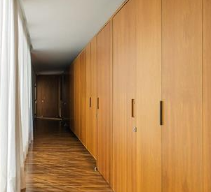
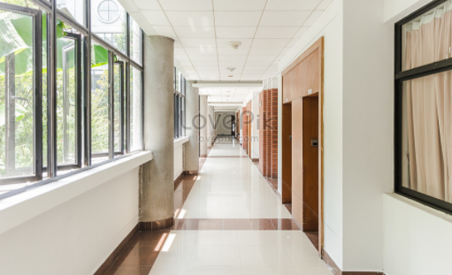
Circulação interna
Corredores

Slide 3
Circulação interna
Corredores
As larguras mínimas para corredores em edificações e equipamentos urbanos são:
a) 0,90 m para corredores de uso comum com extensão até 4,00 m;
b) 1,20 m para corredores de uso comum com extensão até 10,00 m; e 1,50 m para corredores com extensão superior a 10,00 m;
c) 1,50 m para corredores de uso público;
d) maior que 1,50 m para grandes fluxos de pessoas.

Slide 4
Exercício
Com base nos termos da NBR 9050 (2015), marque a opção que tem a largura mínima para um corredor interno de uma edificação de uso comum com extensão de 8 m.
a) 1,20 m.
b) 1,50 m.
c) 0,90 m.
d) 1,0 m.
e) 0,80 m.

Slide 5
Exercício
Considerando as especificações da NBR 9050, qual a largura mínima para os corredores de uma escola que dão acesso às salas de aula?

Slide 6
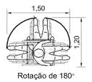
Circulação interna
Corredores
Em edificações existentes, onde a adequação dos corredores seja impraticável, devem ser implantados bolsões de retorno
  com dimensões que permitam a manobra completa de uma cadeira de rodas (180°), sendo no mínimo um bolsão a cada 15,00 m.
Neste caso, a largura mínima de corredor deve ser de 0,90 m.

Slide 7
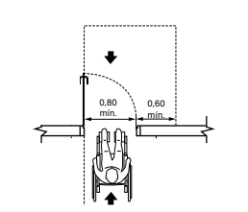
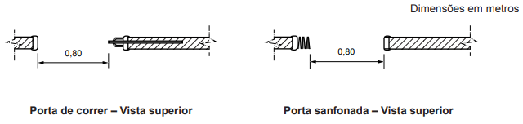
Circulação interna
Portas
As portas, quando abertas, devem ter um vão livre, de no mínimo 0,80 m de largura e 2,10 m de altura.
Em portas de duas ou mais folhas, pelo menos uma delas deve ter o vão livre de 0,80 m.
  O vão livre de 0,80 m deve ser garantido também no caso de portas de correr e sanfonada, onde as maçanetas impedem seu recolhimento total.

Slide 8
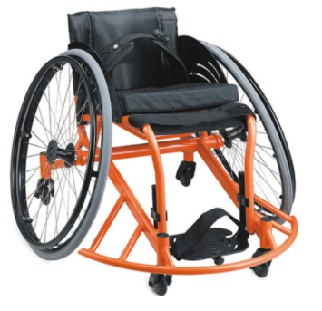
Circulação interna
Portas
Quando instaladas em locais de prática esportiva, as portas devem ter vão livre mínimo de 1,00 m.

Slide 9
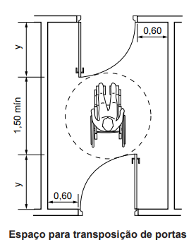
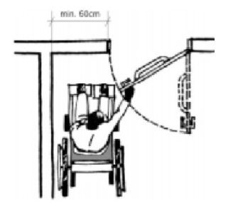
Circulação interna
Portas
Para a utilização das portas em sequência, é necessário um espaço de transposição com um círculo de 1,50 m de diâmetro
  Além dos 0,60 m ao lado da maçaneta de cada porta, para permitir a aproximação de uma pessoa em cadeira de rodas.

Slide 10
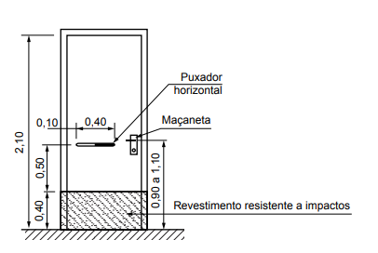
Circulação interna
Portas
As portas devem ter condições de serem abertas com um único movimento, e suas maçanetas devem ser do tipo alavanca, instaladas a uma altura entre 0,90 m e 1,10 m

Slide 11
Circulação interna
Portas
Recomenda-se que as portas tenham, na sua parte inferior, no lado oposto ao lado da abertura da porta, revestimento resistente a impactos provocados por bengalas, muletas e cadeiras de rodas, até a altura de 0,40 m a partir do piso.

Slide 12
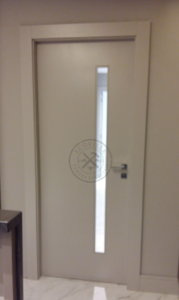
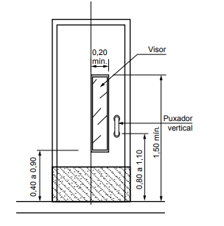
Circulação interna
Portas
Importante!
As portas do tipo vaivém devem ter visor com largura mínima de 0,20 m, tendo sua face inferior situada entre 0,40 m e 0,90 m do piso, e a face superior no mínimo a 1,50 m do piso.

Slide 13
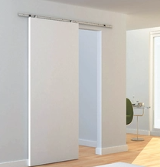
Circulação interna
Portas
Importante!
Em portas de correr, recomenda-se a instalação de trilhos na sua parte superior. Os trilhos ou as guias inferiores devem estar nivelados com a superfície do piso, e eventuais frestas resultantes da guia inferior devem ter largura de no máximo 15 mm.

Slide 14
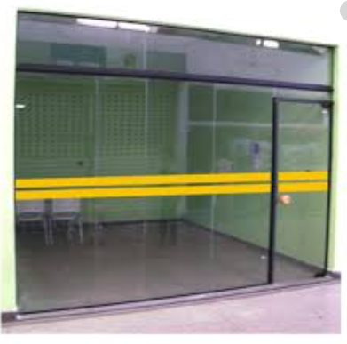
Circulação interna
Portas
Importante!
Portas e paredes envidraçadas, localizadas nas áreas de circulação, devem ser claramente identificadas com sinalização visual de forma contínua, para permitir a fácil identificação visual da barreira física.

Slide 15
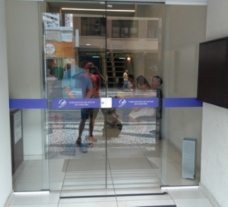

Slide 16
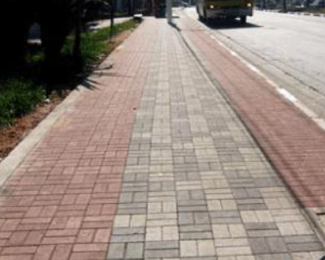
Circulação externa
Calçadas e vias exclusivas de pedestres
Devem ter piso com revestimento e acabamento que proporcione uma superfície regular, firme, estável, não trepidante para dispositivos com rodas e antiderrapante, sob qualquer condição (seco ou molhado).

Slide 17
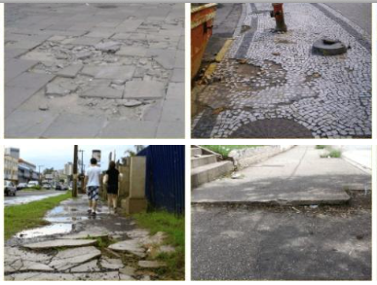
Circulação externa
Calçadas e vias exclusivas para pedestres
Deve-se evitar

Slide 18


Circulação externa
Calçadas e vias exclusivas de pedestres
Deve-se evitar a utilização de padronagem na superfície do piso que possa causar sensação de insegurança (por exemplo, estampas que pelo contraste de desenho ou cor possam causar a impressão de tridimensionalidade).

Slide 19
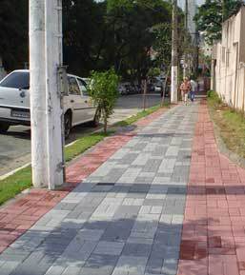
Circulação externa
Calçadas e vias exclusivas de pedestres
Devem garantir uma faixa livre (passeio) para a circulação de pedestres sem degraus

Slide 20
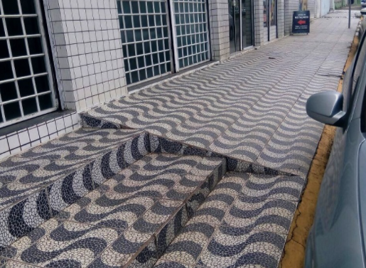
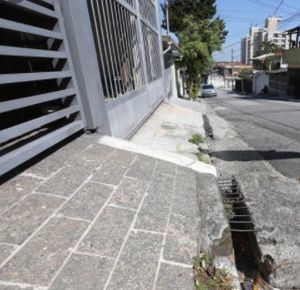
Circulação externa

Slide 21
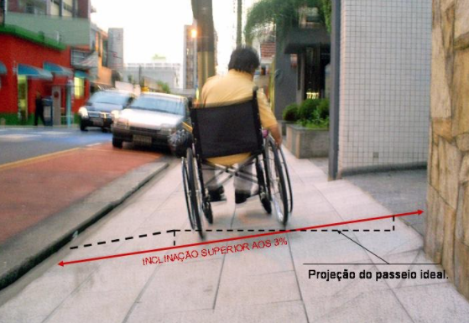
Circulação externa
Calçadas e vias exclusivas de pedestres
Inclinação transversal
A inclinação transversal da faixa livre (passeio) das calçadas ou das vias exclusivas de pedestres não pode ser superior a 3 %.

Slide 22
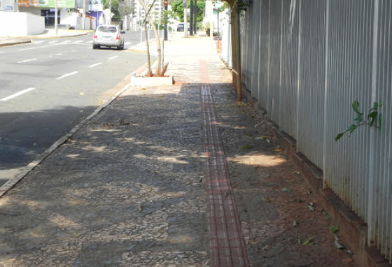
Circulação externa
Calçadas e vias exclusivas de pedestres
Inclinação longitudinal
A inclinação longitudinal da faixa livre (passeio) das calçadas ou das vias exclusivas de pedestres deve sempre acompanhar a inclinação das vias lindeiras.

Slide 23
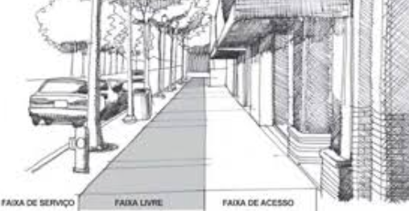
Circulação externa
A largura da calçada pode ser dividida em três faixas de uso:

Slide 24
Circulação externa
Dimensões mínimas da calçada
A largura da calçada pode ser dividida em três faixas de uso:
Faixa de serviço: serve para acomodar o mobiliário, os canteiros, as árvores e os postes de iluminação ou sinalização. Nas calçadas a serem construídas, recomenda-se reservar uma faixa de serviço com largura mínima de 0,70 m;

Slide 25
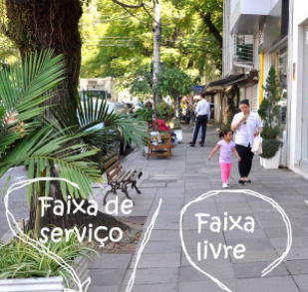
Faixa livre ou passeio: destina-se exclusivamente à circulação de pedestres, deve ser livre de qualquer obstáculo, ter inclinação transversal até 3 %, ser contínua entre lotes e ter no mínimo 1,20 m de largura e 2,10 m de altura livre;
Faixa de acesso: consiste no espaço de passagem da área pública para o lote. Esta faixa é possível apenas em calçadas com largura superior a 2,00 m. Serve para acomodar a rampa de acesso aos lotes lindeiros sob autorização do município para edificações já construídas

Slide 26
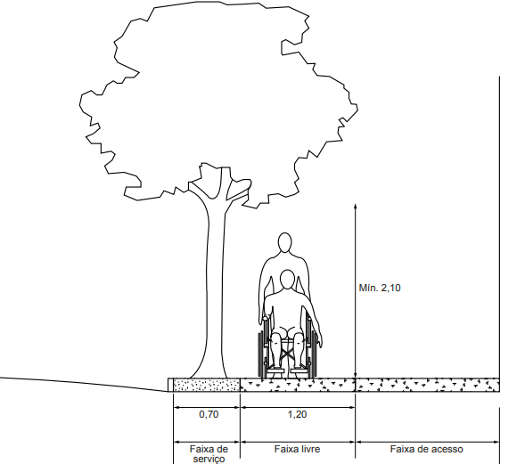
Circulação externa

Slide 27
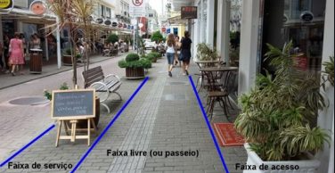
Circulação externa

Slide 28
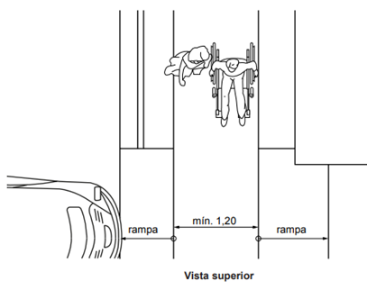
Circulação externa
Acesso do veículo ao lote
O acesso de veículos aos lotes e seus espaços de circulação e estacionamento deve ser feito de forma a não interferir na faixa livre de circulação de pedestres, sem criar degraus ou desníveis.
Nas faixas de serviço e de acesso é permitida a existência de rampas.

Slide 29
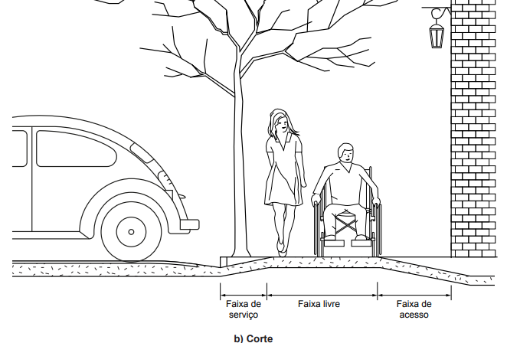
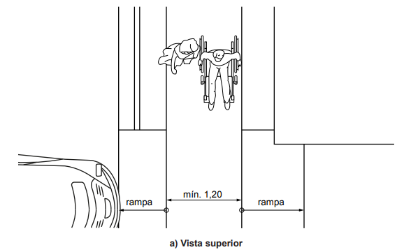
Circulação externa

Slide 30
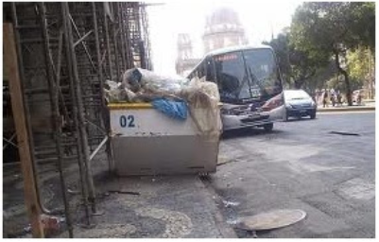
Circulação externa
Obras sobre o passeio
As obras eventualmente existentes sobre o passeio devem ser convenientemente sinalizadas e isoladas, assegurando-se a largura mínima de 1,20 m para circulação, garantindo-se as condições de acesso e segurança de pedestres e pessoas com mobilidade reduzida.
Não pode!

Slide 31
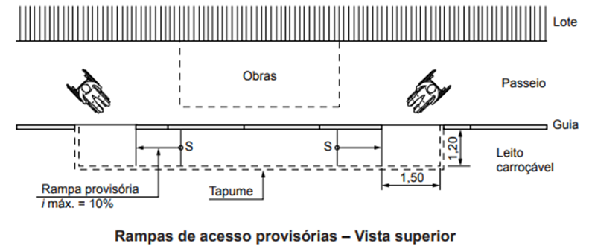
Circulação externa
Obras sobre o passeio
Como proceder

Slide 32
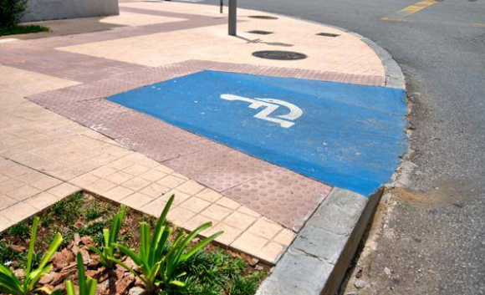
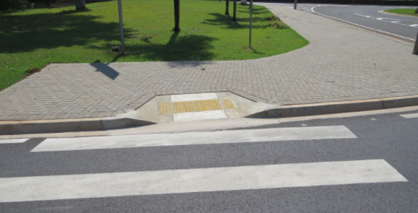
Circulação externa
Rebaixamento de calçadas

Slide 33
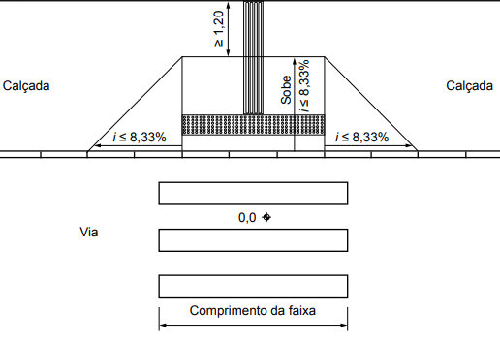
Circulação externa
Rebaixamento de calçadas
Os rebaixamentos de calçadas devem ser construídos na direção do fluxo da travessia de pedestres. A inclinação deve ser constante e não superior a 8,33 % (1:12).

Slide 34
Circulação externa
A largura mínima do rebaixamento é de 1,50 m.

Slide 35
Circulação externa
O rebaixamento não pode diminuir a faixa livre de circulação, de no mínimo 1,20 m, da calçada.

Slide 36
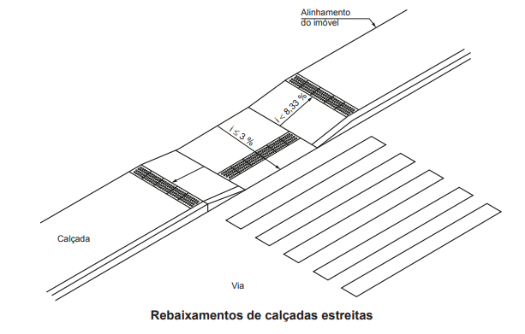
Circulação externa
Em calçadas estreitas, onde a largura do passeio não for suficiente para acomodar o rebaixamento e a faixa livre com largura de no mínimo 1,20 m
  pode ser feito o rebaixamento total da largura da calçada, com largura mínima de 1,50 m

Slide 37
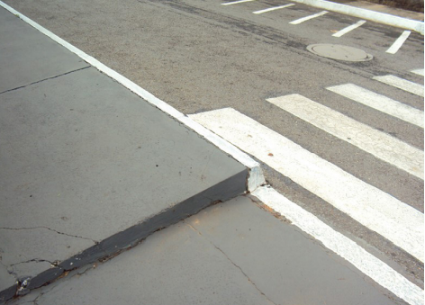
Circulação externa
Para refletir
Você já observou algum rebaixamento de calçada com rampa apenas na parte central e com desnível nas laterais, conforme retratado na figura? Reflita sobre os aspectos que deveriam ser adequados nessa situação.

